Slide 1
Классный час
«Вредные привычки и здоровье человека»

Slide 2


Slide 3


Slide 4
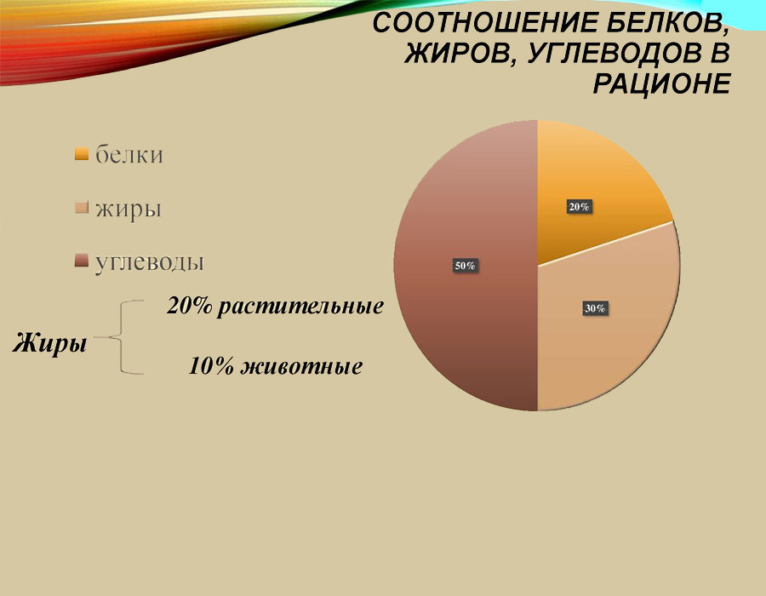

Slide 5
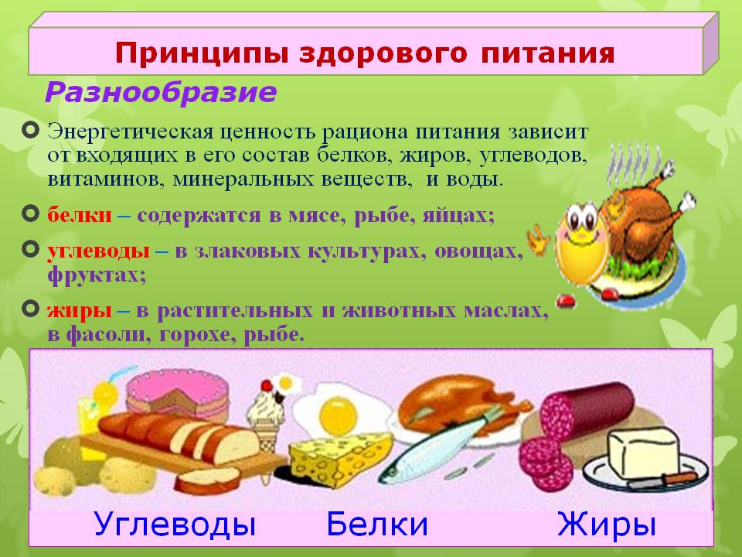

Slide 6


